Slide 1
第7章 异常与中断处理
7.1 异常与中断概述 7.2 RISC-V架构异常处理机制 7.3 RISC-V架构中断定义 7.4 RISC-V架构异常相关的CSR寄存器 7.5 带有异常与中断处理功能的CPU设计 7.6 带有异常与中断处理功能的CPU仿真

Slide 2
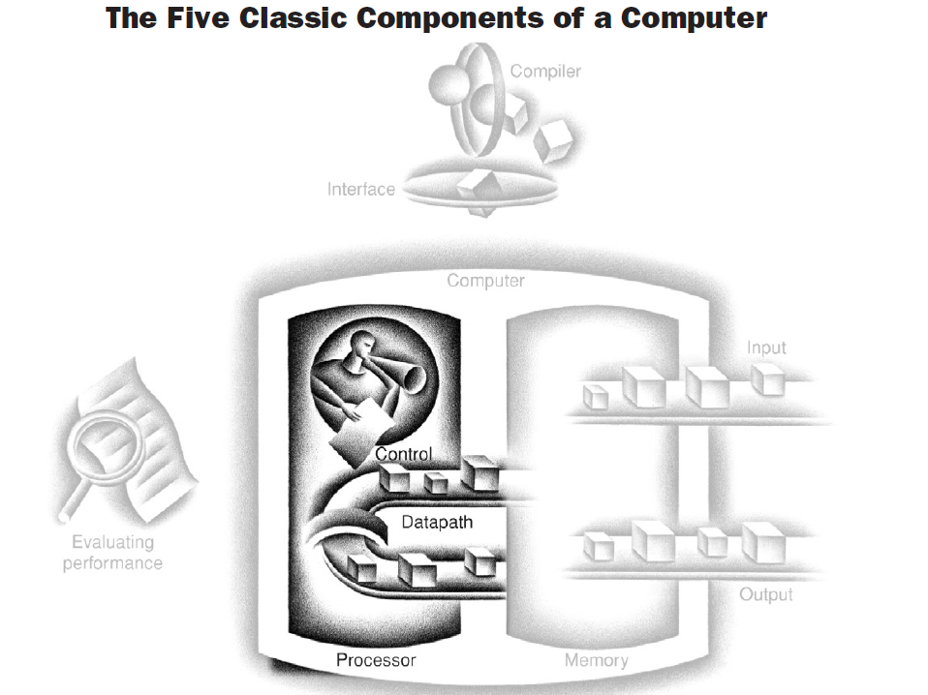

Slide 3
7.1 异常与中断概述
在程序执行过程中，有时会出现预想不到的情况，比如读写数据时所访问的地址属性出错、用于地址转换的TLB不命中等。另外，外部设备也能向CPU发送信号，要求CPU为它提供服务。前者称为异常，后者称为中断。
7.1.1 中断概述
中断（Interrupt）机制，即处理器核在顺序执行程序指令流的过程中突然被别的请求打断而中止执行当前的程序，转而去处理别的事情，待处理完后重新回到之前程序中断的点继续执行以前的程序指令流。

Slide 4
(1) 打断处理器执行程序指令流的“别的请求”，称之为中断请求（Interrupt Request），请求的来源称之为中断源。中断源通常来自于外围硬件设备。
(2) 处理器转而去处理的“别的事情”，称为中断服务程序（Interrupt Service Routine）。
(3) 中断处理是一种正常机制，而非一种错误情形。处理器收到中断请求后，需要保存当前程序的现场，简称“保护现场”。等到处理完中断服务程序后，处理器需要恢复之前的现场，从而继续执行之前被打断的程序，简称“恢复现场”。
(4) 可能存在多个中断源同时向处理器发起请求的情况，因此需要对这些中断源进行仲裁，选择哪个中断源优先处理，此种情况称为“中断仲裁”。可以给不同的中断分配优先级以便于仲裁，因此存在着“中断优先级”的概念。

Slide 5
(5) 还有一种可能是处理器已经在处理某个中断过程（执行中断的ISR中），有一个优先级更高的中断请求到来，此时处理器该如何？
有两种可能：
第一种可能是处理器并不响应新的中断，而是继续执行当前正在处理的中断服务程序，等到彻底完成之后再响应新的中断请求，这种情况称为处理器“不支持中断嵌套”。
第二种可能是处理器中止当前的中断服务程序，转而开始响应新的中断，执行其中断服务程序，如此就形成了中断嵌套，并且嵌套的层次可以有很多层。

Slide 6
7.1.2 异常概述
异常（Exception）机制，即处理器核在顺序执行程序指令流的过程中突然遇到了异常事情而中止执行当前的程序，转而去处理该异常。
(1) 处理器遇到的“异常的事情”，称为异常（Exception）。异常与中断最大的区别：中断往往是一种外因，而异常是由处理器内部事件或程序执行过程中的事件引起的，如硬件故障、程序故障，或执行特殊的系统服务指令，是一种内因。
(2) 与中断服务程序类似，处理器也会进入异常处理程序。
(3) 与中断类似，可能存在多个异常同时发生的情形，因此异常也有优先级，并且可能发生嵌套。

Slide 7
7.1.3 广义上的异常
从本质上讲，中断和异常对于处理器而言基本上是一个概念。中断和异常发生时，处理器将暂停当前正被执行的程序，转而执行中断和异常处理程序；返回时，处理器恢复执行之前被停止的程序。
从广义上讲，中断和异常都被认为是一种广义上的异常。处理器广义上的异常，只分为同步异常（Synchronous Exception）和异步异常（Asynchronous Exception）。
(1) 同步异常，是由于执行指令流或者试图执行指令流而造成的异常。这种异常原因能够被精确定位于某一条执行的指令。无论执行多少遍，每一次都能精确地重现出来。如，非法指令。

Slide 8
(2) 异步异常，是指产生原因不能够精确定位于某条指令的异常。异步异常另一种表象是，程序在同样的环境下执行很多遍，每一次发生异常的指令PC都可能会不一样。最常见的异步异常是“外部中断”。
异步异常，根据其响应异常后处理器的状态，又可以分为两种。
(1) 精确异步异常（Precise Asynchronous Exception）：响应异常后的处理器状态能够精确反映为某一条指令的边界，即某一条指令执行完后处理器的状态。
(2) 非精确异步异常（Imprecise Asynchronous Exception）：响应异常后的处理器状态无法精确反映为某一条指令的边界，即可能是某一条指令执行了一半后被打断的结果，或者是其他模糊的状态。
Notes:
外部中断的发生是由外围设备驱动的，一方面外部中断的发生带有偶然性，另一方面中断请求抵达于处理器核时，处理器程序指令流执行到哪一条指令更带有偶然性。

Slide 9
表 异步异常和同步异常
 | 典型异常
同步异常 | 取指令访问到非法的地址空间
 | 读写数据时所访问的地址属性出错
 | 取指令地址非对齐错误
 | 非法指令错误
 | 执行调试断点指令
精确异步异常 | 外部中断
非精确异步异常 | 读写存储器出错

Slide 10
7.2 RISC-V架构的异常处理机制
RISC-V架构有三种工作模式，分别是机器模式（Machine Mode）、用户模式（User Mode）、监督模式（Supervisor Mode）。其中机器模式是必备模式，其他两种为可选模式。
7.2.1 进入异常
进入异常时，RISC-V架构规定的硬件行为简述如下：
(1) 停止执行当前的程序流，转而从CSR寄存器mtvec（Machine Trap-Vector Base-Address Register）定义的PC地址处开始执行。
(2) 进入异常后，还会让硬件更新4个寄存器mcause（Machine Cause Register）、mepc（Machine Exception Program Counter）、mtval（Machine Trap Value Register）和mstatus（Machine Status Register）。

Slide 11
从mtvec定义的PC地址开始执行
RISC-V架构规定，在处理器的程序执行过程中，一旦遇到异常发生，则终止当前的程序流，处理器被强行跳转到一个新的PC地址。这个PC地址由一个叫做机器模式异常入口基地址寄存器mtvec的CSR寄存器指定。
图 mtvec寄存器格式
最低2位是MODE域，高30位是BASE域。如果MODE为0，则异常时处理器跳转到BASE值指示的PC地址。MODE为1，则狭义异常发生时，跳转到BASE值指示的PC地址；狭义中断发生时，跳转到BASE+4*CAUSE值指示的PC地址。
Notes:
譬如，机器模式计时器中断（Machine Timer Interrupt）的异常编号为7，则其跳转的地址为BASE+4*7=BASE+28=BASE+0x1C。

Slide 12
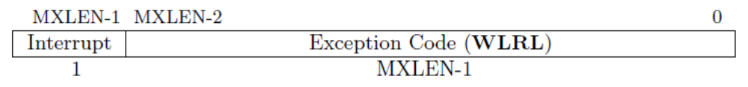
譬如，机器模式计时器中断（Machine Timer Interrupt）的异常编号为7，则其跳转的地址为BASE+4*7=BASE+28=BASE+0x1C。
更新CSR寄存器mcause
RISC-V架构规定，在进入异常时机器模式异常原因寄存器mcause（Machine Cause Register）同时由硬件自动更新，以反映当前异常种类，软件可以通过读此寄存器查询造成异常的原因。
图 mcause寄存器格式
最高位是Interrupt域，低31位是异常编号域。此两个域的组合表示值如下表所示。表中给出了RISC-V架构定义的12种中断类型和16种异常类型。

Slide 13
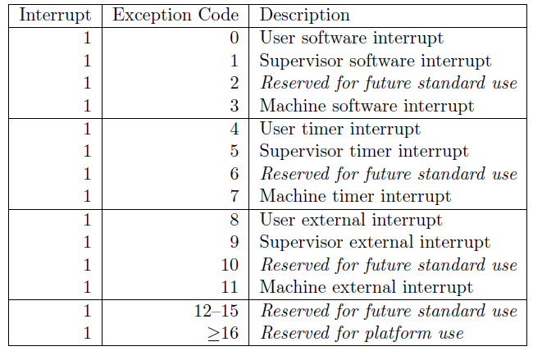
表 mcause寄存器中Exception Code

Slide 14
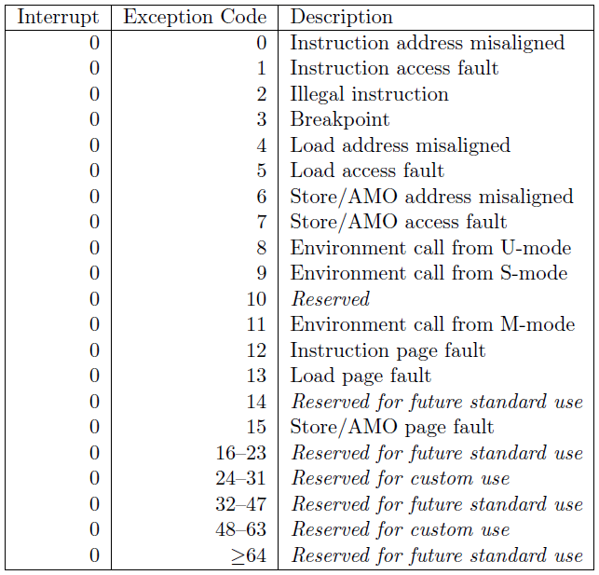
表 mcause寄存器中Exception Code（续）

Slide 15
更新CSR寄存器mepc
RISC-V架构定义异常的返回地址由机器模式异常PC寄存器mepc（Machine Exception Program Counter）保存。在进入异常时，硬件将自动更新mepc寄存器的值为当前遇到异常的指令PC值（即当前程序的停止执行点）。该寄存器作为异常的返回地址，在异常服务程序结束之后，能够使用它保存的PC值回到之前被停止执行的程序点。
(1) 虽然mepc寄存器会在异常发生时由硬件自动更新，但该寄存器可读、可写，因此软件可直接修改该寄存器值。
(2) 对于狭义中断和异常而言，RISC-V架构定义其返回地址（更新的mepc值）有些细微区别。

Slide 16
出现狭义中断时，中断返回地址mepc的值被更新为下一条尚未执行执行的地址。
出现狭义异常时，异常返回地址mepc的值被更新为当前发生异常的指令的PC。如果异常由ecall或ebreak产生，由于mepc的值被更新为ecall、ebreak指令自己的PC，因此异常返回时，如果直接使用mepc保存的PC值作为返回地址，则会再次跳回ecall或ebreak指令，造成死循环。正确的做法是在异常处理程序中通过软件改变mepc指向下一条指令，由于现在ecall/ebreak指令为4个字节，因此修改时设置
mepc = mepc + 4 即可。

Slide 17
更新CSR寄存器mtval
RISC-V架构规定，进入异常时，硬件将自动更新机器模式异常值寄存器mtval（Machine Trap Value Register），以反映引起当前异常的存储器访问地址或指令编码。
如果是由存储器访问造成的异常，譬如遭遇硬件断点、取指令、存储器读写造成的异常，则将存储器访问的地址更新到mtval寄存器中。
如果是由非法指令造成的异常，则将该指的编码更新到mtval寄存器中。
对于其他异常，mtval置0。

Slide 18
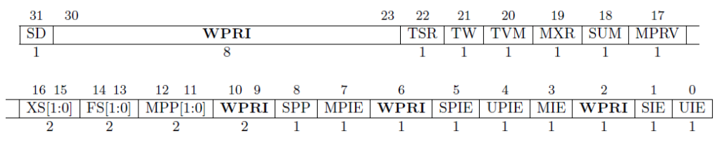
更新CSR寄存器mstatus
RISC-V架构规定，进入异常时，硬件将自动更新机器模式状态寄存器mstatus（Machine Status Register）的某些域。
图 mstatus寄存器格式
当MIE域的值为1时，表示Machine Mode下所有中断的全局打开；
当MIE域的值为0时，表示Machine Mode下所有中断的全局关闭。

Slide 19
图 mstatus寄存器格式
RISC-V架构规定，发生异常时有如下情况。
MPIE域被更新为异常发生前的MIE域的值。MPIE域的作用是当异常结束后，使用其恢复出异常发生前的MIE值。
MIE域的值被更新位0，意味着进入异常服务程序后中断全部关闭，所有中断都被屏蔽不响应。
MPP的值被更新为异常发生前的模式。MPP域的作用是在异常结束后，使用其恢复出异常发生前的工作模式。由于仅支持机器模式，所以MPP值永远为为2’b11。

Slide 20
7.2.2 退出异常
当程序完成异常处理后，最终需要从异常服务程序中退出，并返回主程序。机器模式下退出异常的指令是MRET，RISC-V架构规定机器执行MRET指令后的硬件行为如下。
停止执行当前程序流，转而从CSR寄存器mepc定义的PC地址开始执行。
硬件同时更新CSR机器模式状态寄存器mstatus（Machine Status Register）。mstatus的MIE域的值更新为当前MPIE的值；MPIE域的值被更新为1。这意味着MIE被恢复为异常发生前的值。
Notes:
mepc可以是下条指令的地址，如中断；也可以是当前异常的地址，如果是这种情况下，则在异常服务程序中需要将mepc增加4，使其指向下条指令。

Slide 21
7.2.3 异常服务程序
当处理器进入异常后，即开始从mtvec寄存器定义的PC地址执行新的程序。该程序通常为异常服务程序，并且程序还可以查询mcause中异常编号（Exception Code）、决定进一步跳转到更具体的异常服务程序。譬如，当程序查询mcause中的值为0x02，则得知该异常是非法指令错误（Illegal Instructions）引起的，因此可以进一步跳转到非法指令错误异常服务子程序中去。
由于RISC-V架构规定的进入异常和退出异常机制中没有硬件自动保存和恢复上下文操作，因此需要软件明确地使用指令进行上下文的保护与恢复。

Slide 22
7.3 RISC-V架构中断定义
7.3.1 中断类型
RISC-V定义的中断类型分为4种：
外部中断（External Interrupt）
计时器中断（Timer Interrupt）
软件中断（Software Interrupt）
调试中断（Debug Interrupt）

Slide 23
外部中断
外部中断来自于处理器核外部的中断，譬如外部设备UART、GPIO等产生的中断。
机器模式外部中断的屏蔽由CSR寄存器mie中的MEIE域控制，等待（Pending）标志则反映在CSR寄存器mip中的MEIP域。
机器模式外部中断输入是一个单比特信号，假设处理器需要支持多个外部中断源，RISC-V架构定义了一个平台级别中断控制器（Platform Level Interrupt Controller，PLIC）用于多个外部中断源的优先级仲裁和派发。
RISC-V架构预留了大量的空间供用户扩展其他外部中断类型。mie和mip的高20位可用于扩展控制其他自定义的中断类型。
Notes:
寄存器mie不要与机器模式状态寄存器mstatus中的MIE位混淆。

Slide 24
计时器中断
计时器中断来自于外设计时器。机器模式计时器中断的屏蔽由CSR寄存器mie中的MTIE域控制，等待（Pending）标志则反映在CSR寄存器mip中的MTIP域。
RISC-V架构定义系统平台必须有一个计时器，并给该计时器定义了两个64位宽的寄存器mtime和mtimecmp。mtime反映当前计时器的计数值，mtimecmp用于设置计时器的比较值。当mtime的计数值大于或等于mtimecmp中的比较值时，计时器便会产生计时器中断。
RISC-V架构并没有定义mtime和mtimecmp为CSR寄存器，而是定义其为存储器地址映射的系统寄存器，具体的存储器映射地址也有没规定。

Slide 25
软件中断
软件中断由软件自己触发的中断，可通过软件写1至msip寄存器来触发。
机器模式软件中断的屏蔽由CSR寄存器mie中的MSIE域控制，等待（Pending）标志则反映在CSR寄存器mip中的MSIP域。
RISC-V架构并没有定义msip为CSR寄存器，而是定义其为存储器地址映射的系统寄存器，具体的存储器映射地址也有没规定。
调试中断
此中断专用于实现调试器。

Slide 26
7.3.2 中断屏蔽
RISC-V架构的狭义上的异常是不可以被屏蔽的，也就是一旦发生了异常，处理器会停止当前的操作转而处理异常；但狭义上的中断则可以被屏蔽掉，RISC-V架构定义了CSR寄存器机器模式中断使能寄存器mie（Machine Interrupt Enable Register）可用于中断的屏蔽。
图 mie寄存器格式
MEIE域控制外部中断的屏蔽；
MTIE域控制计时器中断的屏蔽；
MSIE域控制软件中断的屏蔽。

Slide 27
7.3.3 中断等待
RISC-V架构定义了CSR寄存器机器模式中断等待寄存器mip（Machine Interrupt Pending Register）可用于查询中断的等待状态。
图 mip寄存器格式
MEIP域反映机器模式下外部中断的等待状态；
MTIP域反映机器模式下计时器中断的等待状态；
MSIP域反映机器模式下软件中断的等待状态。

Slide 28
7.3.4 中断优先级与仲裁
对于RISC-V架构，如果3种中断同时发生，其响应的优先级顺序如下，mcause寄存器中将按此优先级顺序选择更新异常编号（Exception Code）的值。
外部中断优先级最高；
软件中断其次；
计时器中断再次。
由于外部中断来自PLIC，而PLIC可以管理数量众多的外部中断源，多个外部中断源之间的优先级和仲裁可以通过PLIC的寄存器进行管理。

Slide 29
7.3.5 中断嵌套
对于RISC-V架构而言，
进入异常后，mstatus寄存器中的MIE域将会被硬件自动更新为0（意味着中断被全局关闭，从而无法响应新的中断）。
退出中断后，MIE域才被硬件自动恢复成中断发生前的值（通过MPIE域得到），从而再次打开中断。
因此，RISC-V架构默认硬件机制下不支持硬件中断嵌套行为。

Slide 30
7.4 RISC-V架构异常相关的CSR寄存器
表 中断与异常相关寄存器
类型 | 名称 | 功能
CSR | mtvec(Machine Trap-Vector Base-Address Register)机器模式异常入口基地址寄存器 | 定义进入异常的程序PC地址
 | mcause(Machine Cause Register) | 反映进入异常的原因
 | mtval(Machine Trap Value Register)机器模式异常值寄存器 | 反映进入异常的信息
 | mepc(Machine Exception Program Counter)机器模式异常PC寄存器 | 用户保存异常的返回地址
 | mstatus(Machine Status Register)机器模式状态寄存器 | MIE和MPIE域用于反映中断全局使能
 | mie(Machine Interrupt Enable Register)机器模式中断使能寄存器 | 用于控制不同类型中断的全局使能
 | mip(Machine Interrupt Pending Register)机器模式中断等待寄存器 | 反映不同类型中断的等待状态

Slide 31
表 中断与异常相关寄存器（续表）
类型 | 名称 | 功能
Memory Address Mapped | mtime(Machine-Mode Timer Register)机器模式计时器寄存器 | 反映计时器的值
 | mtimecmp(Machine-Mode Timer Compare Register)机器模式计时器比较值寄存器 | 配置计时器的比较值
 | msip(Machine-Mode Software Interrupt Pending Register)机器模式软件中断等待寄存器 | 用于产生或者清除软件中断
 | PLIC(Platform Level Interrupt Controller)平台级别中断控制器 | 与SoC相关
Notes:
关于PLIC的内容，可参考胡振波的《手把手教你设计CPU--RISC-V处理器》附录C。

Slide 32
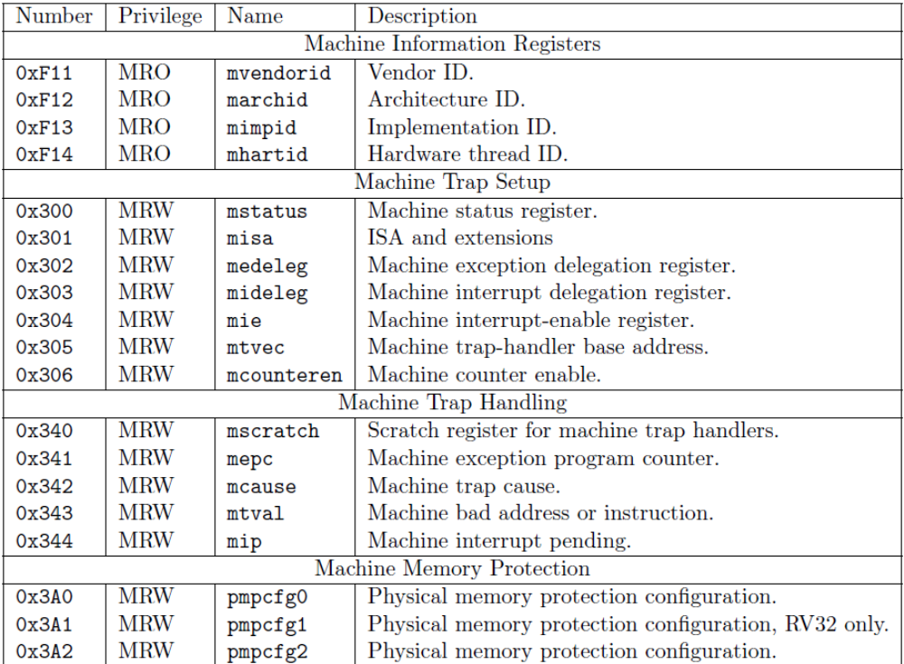
图 机器模式下CSR寄存器地址映射

Slide 33
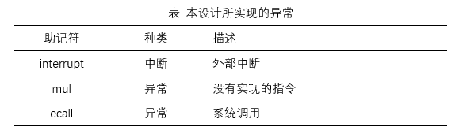
7.5 带有异常与中断处理功能的CPU设计
7.5.1 总体设计
这里设计三类异常，系统调用(ecall)、非法指令(mul)与外部中断。异常处理时需要对相关CSR寄存器进行存取，因此需要增加CSR寄存器的操作指令。另外，在异常处理时，需要相应的入口地址和返回地址，因此生成下条指令地址的逻辑需要修改。

Slide 34
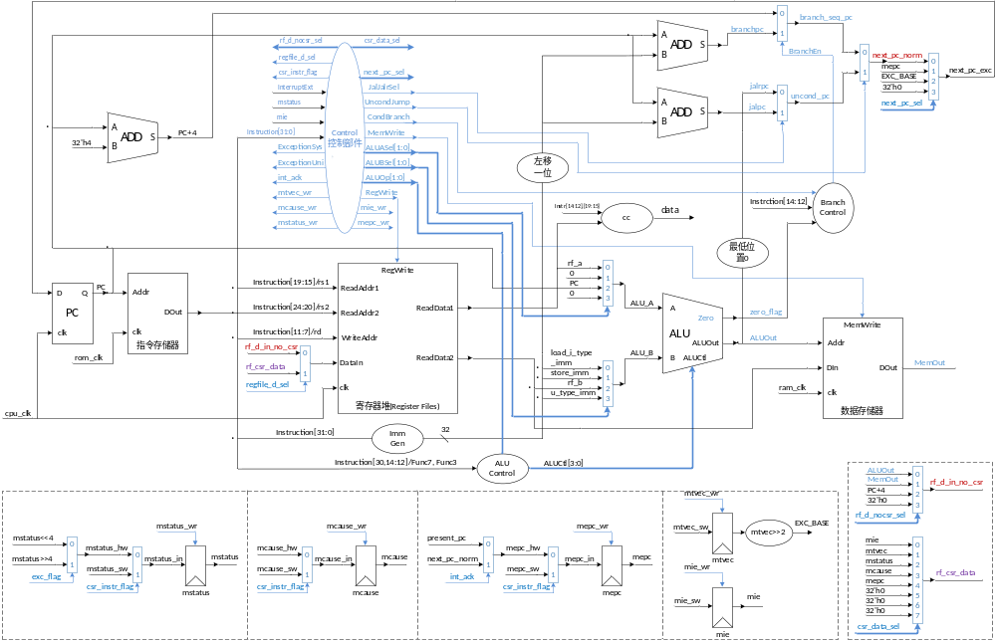
图 带有异常和中断处理功能的单周期RISC-V CPU组成框图

Slide 35
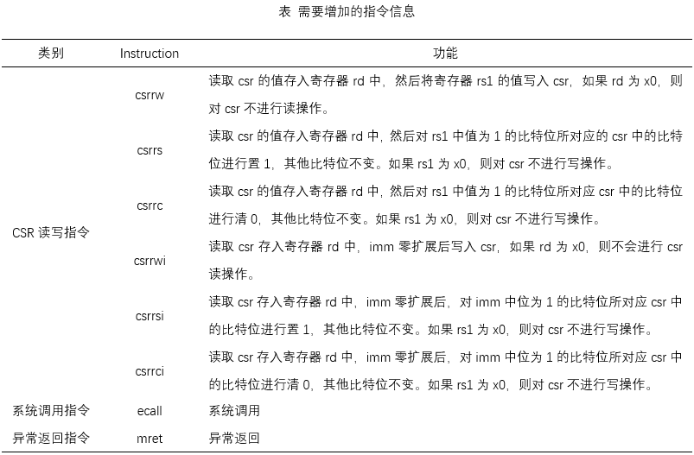
7.5.2 指令与异常标志生成逻辑设计

Slide 36
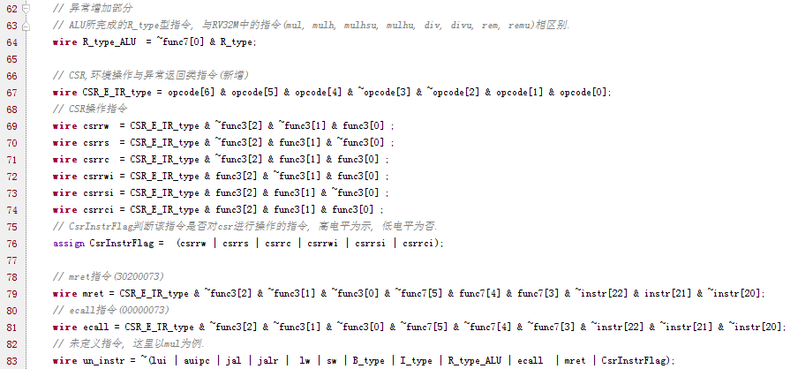
指令设计

Slide 37
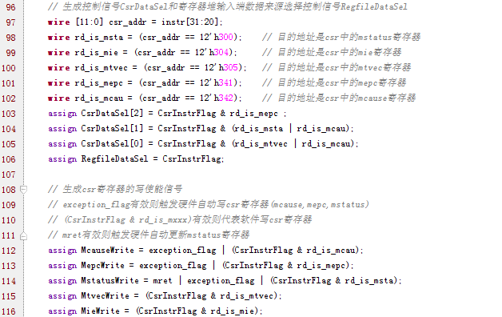
CSR寄存器控制逻辑设计

Slide 38
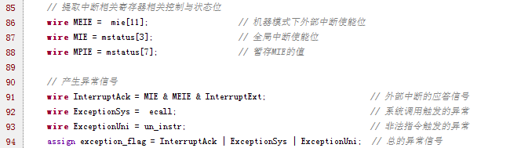
异常与中断标志信号逻辑设计

Slide 39
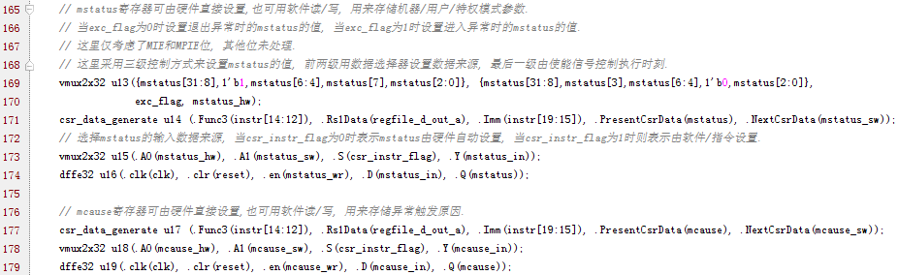
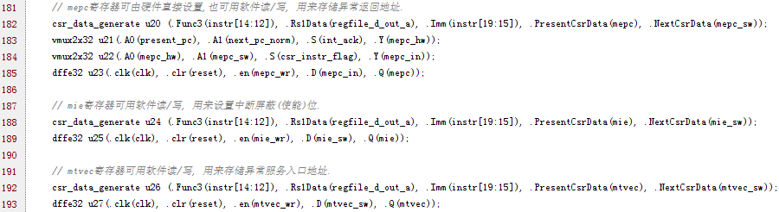
CSR寄存器数据通路设计
Notes:
这部分逻辑在异常CPU系统设计中。

Slide 40
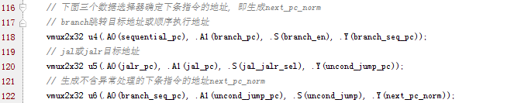
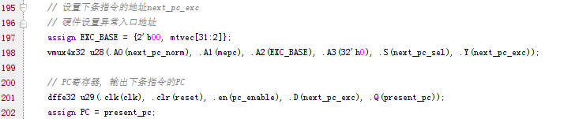
7.5.3 PC计算逻辑修改

Slide 41

7.6 带有异常与中断处理功能的CPU仿真
7.6.1 异常处理的调试程序设计
这里设计三类异常，系统调用(ecall)、非法指令(mul)与外部中断。外部中断信号是在4个整型数累加过程中施加。该4个数的十进制相加为：163+39+121+277=600，十六进制为000000A3+00000027+00000079+00000115=258。这四个数据连续地存储在数据存储器中，具体位置如下所示。
Notes:
数据存储器的深度不再是32，而是64。

Slide 42
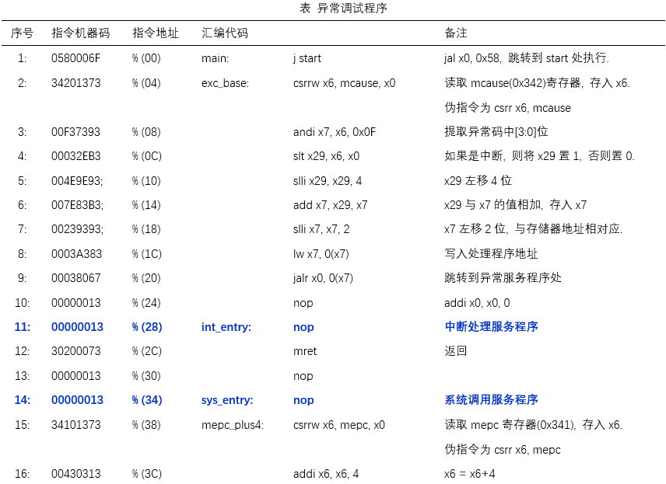

Slide 43
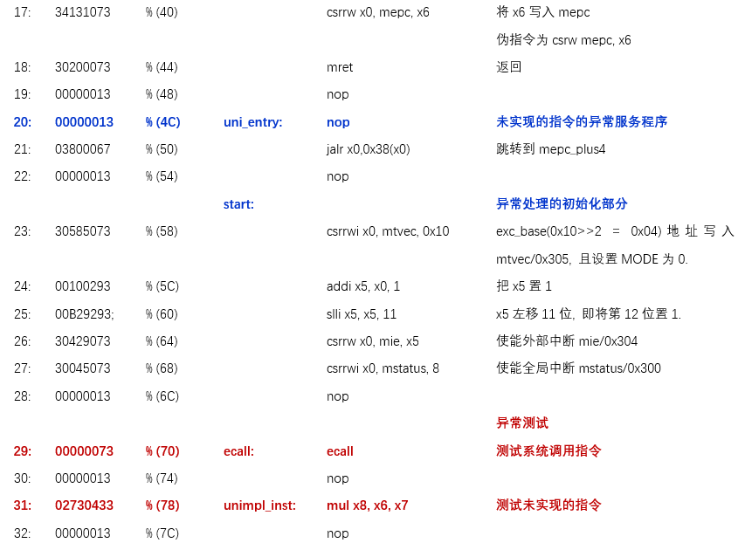

Slide 44
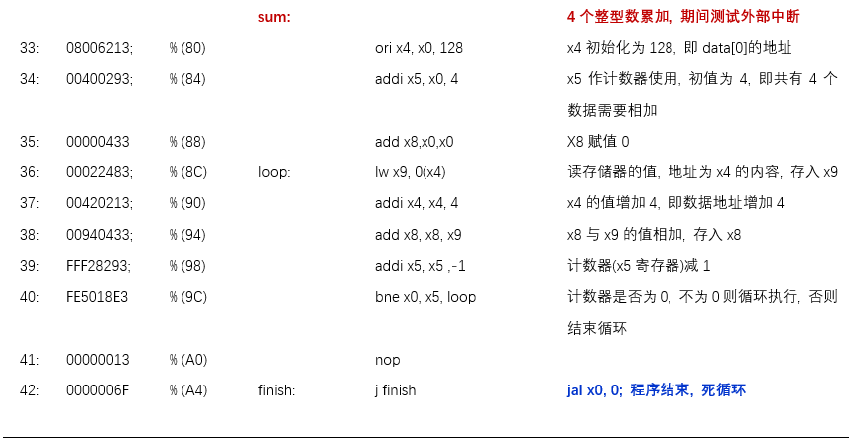

Slide 45
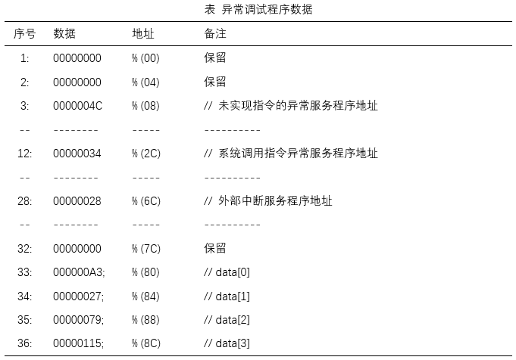
Notes:
注意：mtvec寄存器中的MODE域为0，即异常和中断的服务程序都是从统一的BASE_PC处开始。

Slide 46
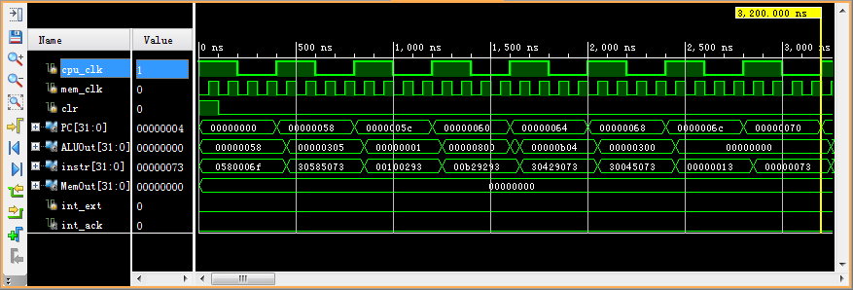
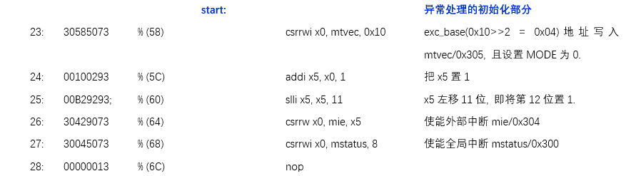

7.6.2 CPU仿真分析

Slide 47

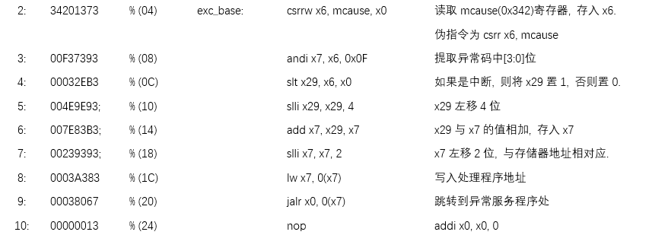

Slide 48
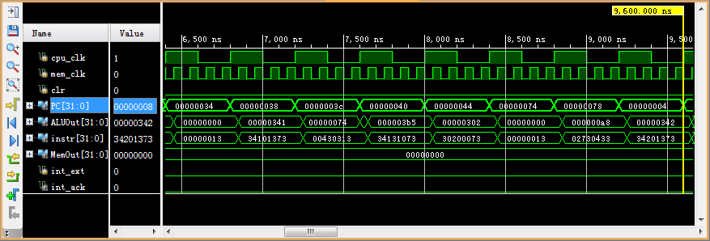
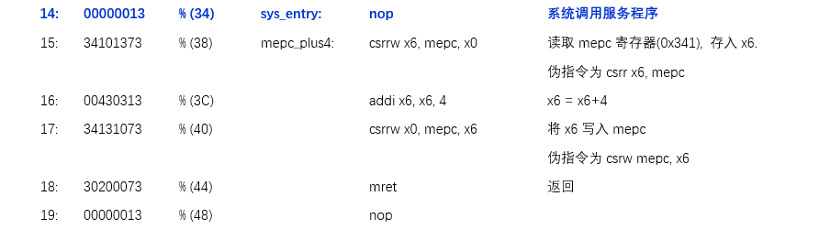

Slide 49
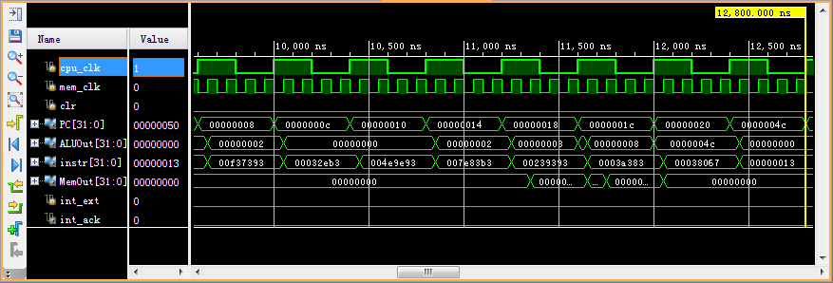


Slide 50
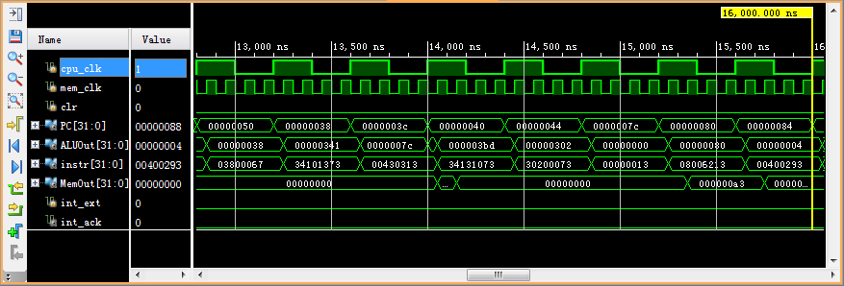

Slide 51
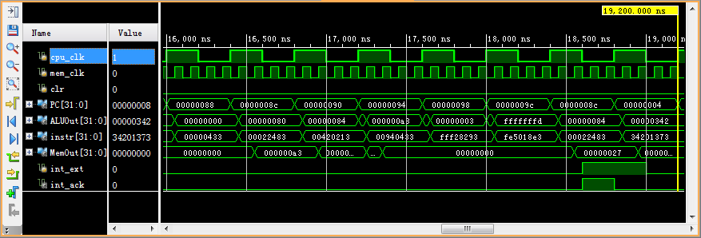
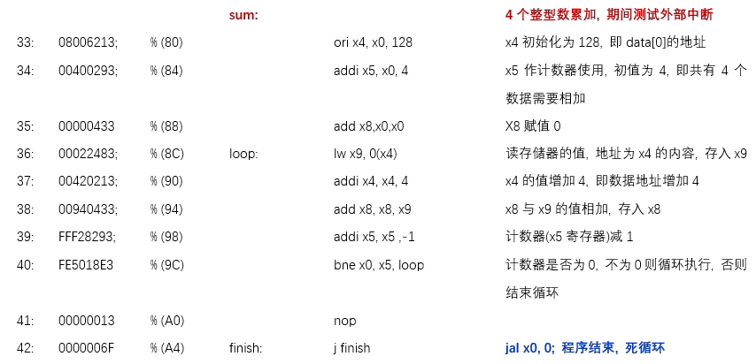

Slide 52



Slide 53
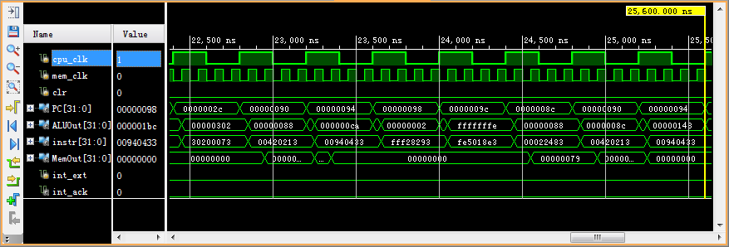

Slide 54


Slide 56
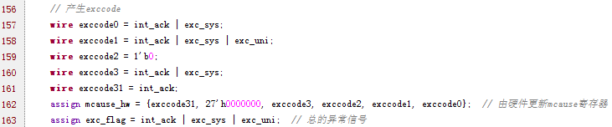
Notes:
生成异常码，更新mcause。
这部分逻辑在异常CPU系统设计中。

Slide 57
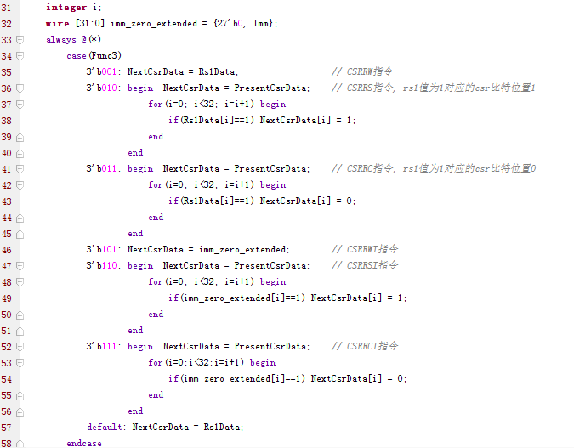
Notes:
执行CSR指令时CSR输入数据的生成逻辑（仅供参考）。

